Slide 1


Slide 2
Я умею думать,
Я умею рассуждать,
Что полезно для здоровья,
То и буду выбирать.

Slide 3
Здоровье
–это состояние полного физического и душевного благополучия, а не только отсутствие болезни.

Slide 4
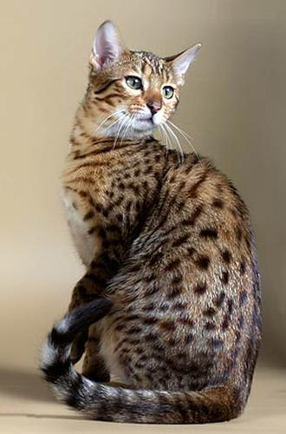
Кошка
Человек часто бывает неаккуратен, не соблюдает основных гигиенических правил и такое поведение вредит его здоровью.

Slide 5
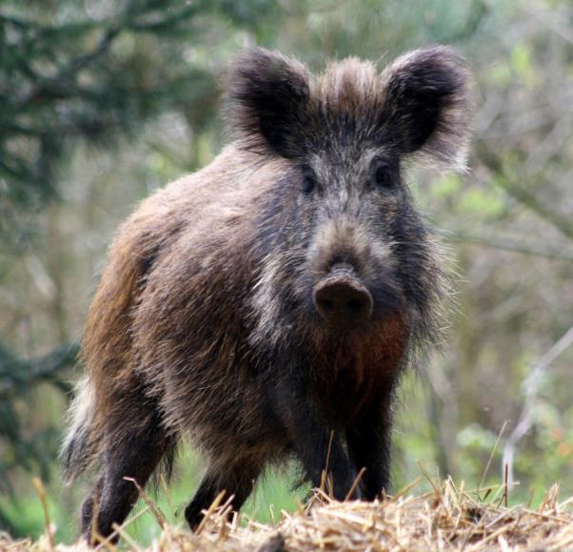
Кабан
Люди неправильно питаются, переедают и это тоже вредит их здоровью.

Slide 6
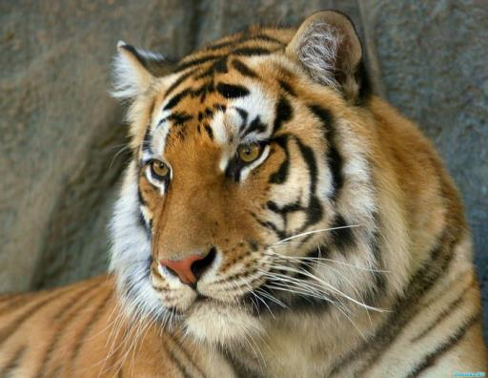
Тигр
Люди не верят в свои силы, в себя и это не позволяет им чувствовать себя здоровыми.

Slide 7

Роза
Люди болеют потому, что не умеют радоваться красоте окружающего мира и успехам друг друга, а радость – это особая мудрость и болезни ее боятся.

Slide 8

Пальма
Люди часто обманывают друг друга, мало заботятся друг о друге, часто бывают жестокими и неблагодарными. Они убивают животных, наносят вред растениям. А жестокость – это путь к гибели и болезням.

Slide 9
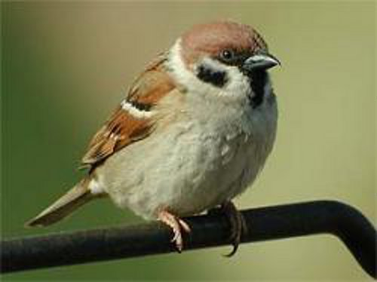
Воробей

Slide 10

Доброта –
«Во внутреннем мире человека доброта – это солнце».
Виктор Гюго

Slide 11
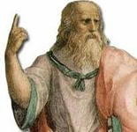
Это интересно!
«Стараясь о счастье других мы находим свое счастье».
Платон

Slide 12

«Человек, который думает только о себя и ищет во всем своей выгоды, не может быть счастлив. Хочешь жить для себя, живи для других».
Сенека

Slide 13
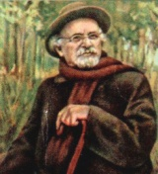
«Лучшее, что храню в себе, это живое чувство к добрым людям».
М. Пришвин

